Slide 1
Protobuf 学习
2023-01-13

Slide 2
目录
序列化与反序列化
简介
组件
常用协议
IDL接口描述语言
简介
元素
protobuf
简介
GIT的基本操作
枚举

Slide 3
序列化与反序列化
简介
序列化和反序列化属于通讯协议的一部分。通讯协议往往采用分层模型，不同模型每层的功能定义以及颗粒度不同，例如：TCP/IP协议是一个四层协议，而OSI模型却是七层协议模型。在OSI七层协议模型中展现层（Presentation Layer）的主要功能是把应用层的对象转换成一段连续的二进制串，或者反过来，把二进制串转换成应用层的对象–这两个功能就是序列化和反序列化。一般而言，TCP/IP协议的应用层对应与OSI七层协议模型的应用层，展示层和会话层，所以序列化协议属于TCP/IP协议应用层的一部分。
序列化： 将数据结构或对象转换成二进制串的过程
反序列化：将在序列化过程中所生成的二进
数据结构，对象与 二进制串
不同的计算机语言中，数据结构，对象以及二进制串的表示方式并不相同。
数据结构和对象：对于类似Java这种完全面向对象的语言，工程师所操作的一切都是对象（Object），来自于类的实例化。在Java语言中最接近数据结构的概念，就是POJO（Plain Old Java Object）或者Javabean－－那些只有setter/getter方法的类。而在C++这种半面向对象的语言中，数据结构和struct对应，对象和class对应。
二进制串：序列化所生成的二进制串指的是存储在内存中的一块数据。C++语言具有内存操作符，所以二进制串的概念容易理解，例如，C++语言的字符串可以直接被传输层使用，因为其本质上就是以’\0’结尾的存储在内存中的二进制串。在Java语言里面，二进制串的概念容易和String混淆。实际上String 是Java的一等公民，是一种特殊对象（Object）。对于跨语言间的通讯，序列化后的数据当然不能是某种语言的特殊数据类型。二进制串在Java里面所指的是byte[]，byte是Java的8中原生数据类型之一（Primitive data types）。二进制串
参考：https://tech.meituan.com/2015/02/26/serialization-vs-deserialization.html

Slide 4
组件
IDL（Interface description language）文件：参与通讯的各方需要对通讯的内容需要做相关的约定（Specifications）。为了建立一个与语言和平台无关的约定，这个约定需要采用与具体开发语言、平台无关的语言来进行描述。这种语言被称为接口描述语言（IDL），采用IDL撰写的协议约定称之为IDL文件。
IDL Compiler：IDL文件中约定的内容为了在各语言和平台可见，需要有一个编译器，将IDL文件转换成各语言对应的动态库。
Stub/Skeleton Lib：负责序列化和反序列化的工作代码。Stub是一段部署在分布式系统客户端的代码，一方面接收应用层的参数，并对其序列化后通过底层协议栈发送到服务端，另一方面接收服务端序列化后的结果数据，反序列化后交给客户端应用层；Skeleton部署在服务端，其功能与Stub相反，从传输层接收序列化参数，反序列化后交给服务端应用层，并将应用层的执行结果序列化后最终传送给客户端Stub。
Client/Server：指的是应用层程序代码，他们面对的是IDL所生存的特定语言的class或struct。
底层协议栈和互联网：序列化之后的数据通过底层的传输层、网络层、链路层以及物理层协议转换成数字信号在互联网中传递。

Slide 5
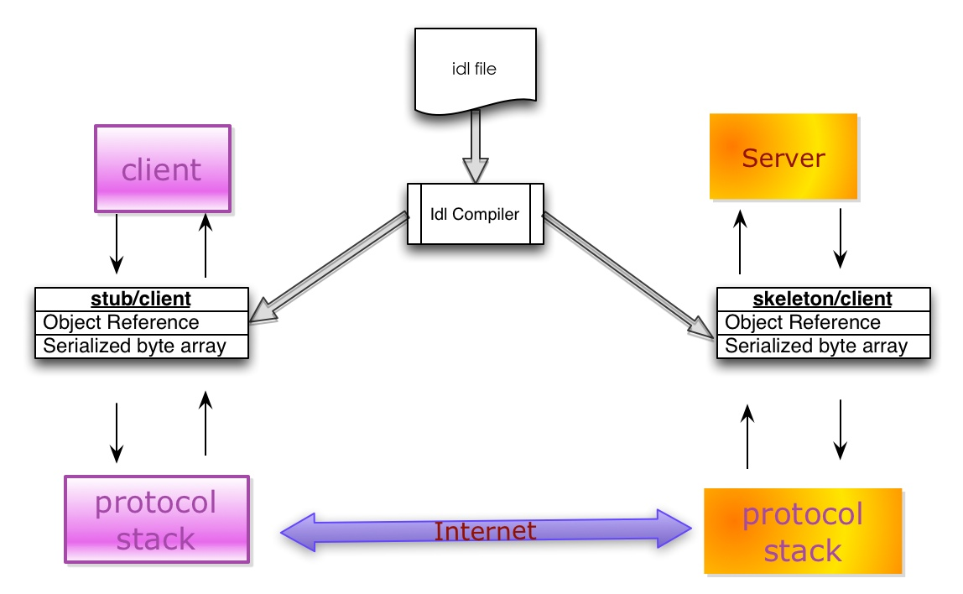
组件

Slide 6
常见的序列化与反序列化协议
XML&SOAP
JSON
Thrift
Protobuf

Slide 7
IDL 接口描述语言
简介
IDL是Interface description language的缩写，指接口描述语言，是CORBA规范的一部分，是跨平台开发的基础。
IDL是用来描述软件组件接口的一种计算机语言。IDL通过一种中立的方式来描述接口，使得在不同平台上运行的对象和用不同语言编写的程序可以相互通信交流；比如，一个组件用C++写成，另一个组件用Java写成。
IDL通常用于远程调用软件。 在这种情况下，一般是由远程客户终端调用不同操作系统上的对象组件，并且这些对象组件可能是由不同计算机语言编写的。IDL建立起了两个不同操作系统间通信的桥梁。
元素
数据类型
接口

Slide 8
Protobuf 简介
protobuf (protocol buffer) 是谷歌内部的混合语言数据标准。通过将结构化的数据进行序列化(串行化)，用于通讯协议、数据存储等领域的语言无关、平台无关、可扩展的序列化结构数据格式。
参考：https://developers.google.cn/protocol-buffers/docs/proto3

Slide 9
Field_mask 使用介绍
Netflix 实用 API 设计 (上)-阿里云开发者社区 (aliyun.com)

